Slide 1
ИЗ КАКИХ ЧАСТЕЙ
СОСТОИТ
ЭКОСИСТЕМА?

Slide 2
Аквариум- маленькая искусственная экосистема

Slide 3
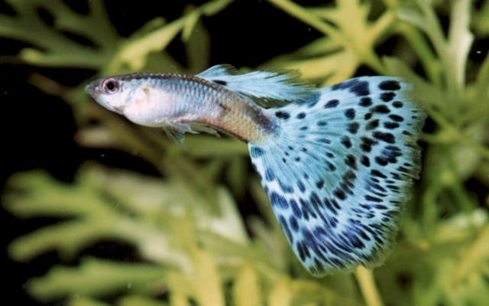
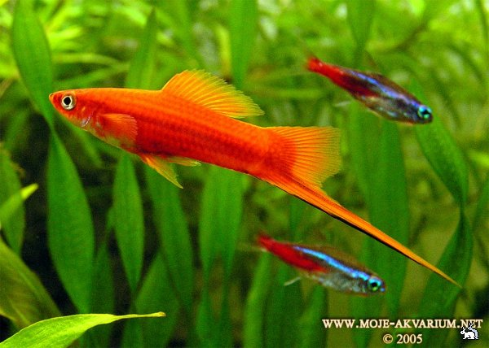
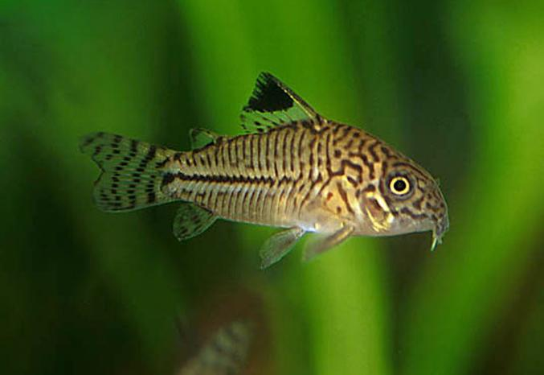
Аквариумные рыбы
Гуппи
Вуалехвост
Сомик
Меченосец

Slide 4
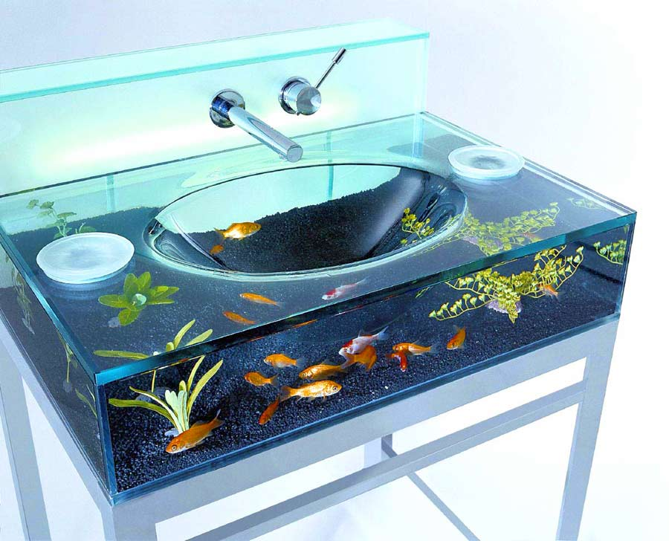

Slide 5
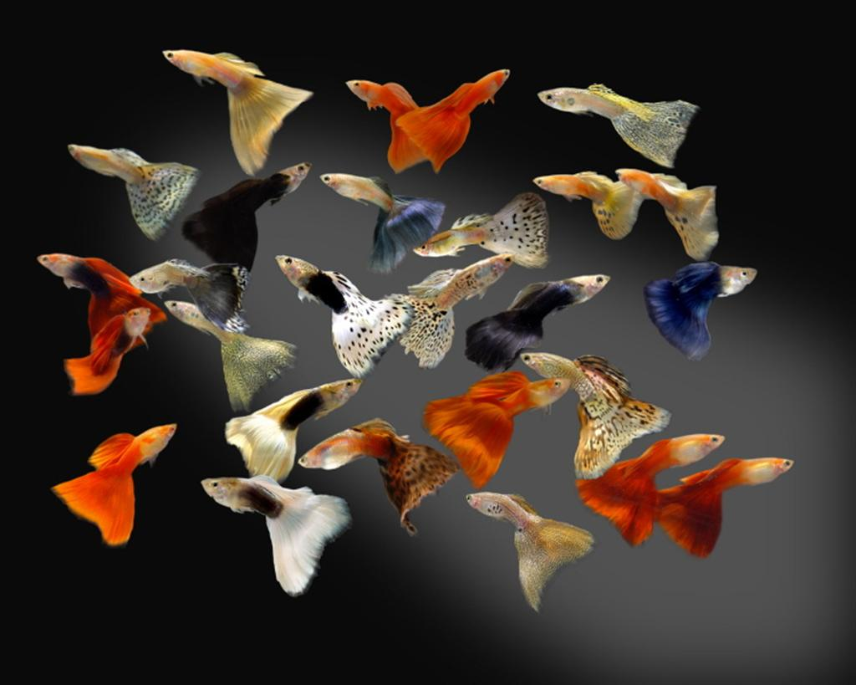
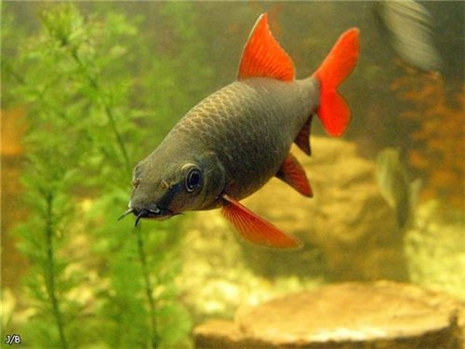
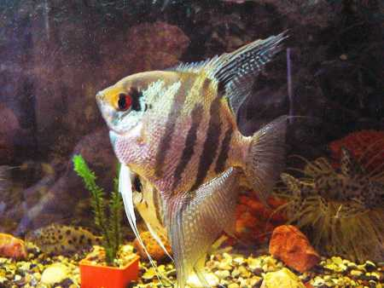
Тепловодные аквариумные
рыбки

Slide 6
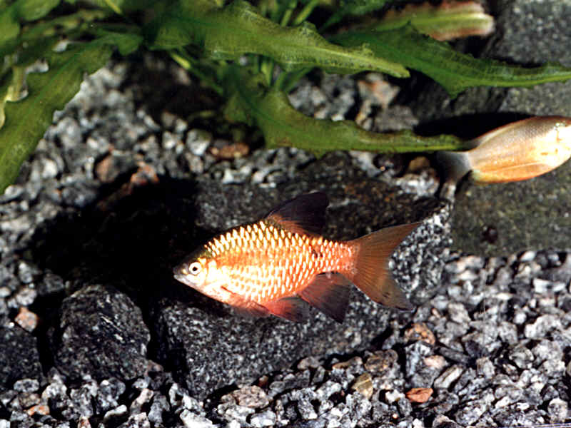
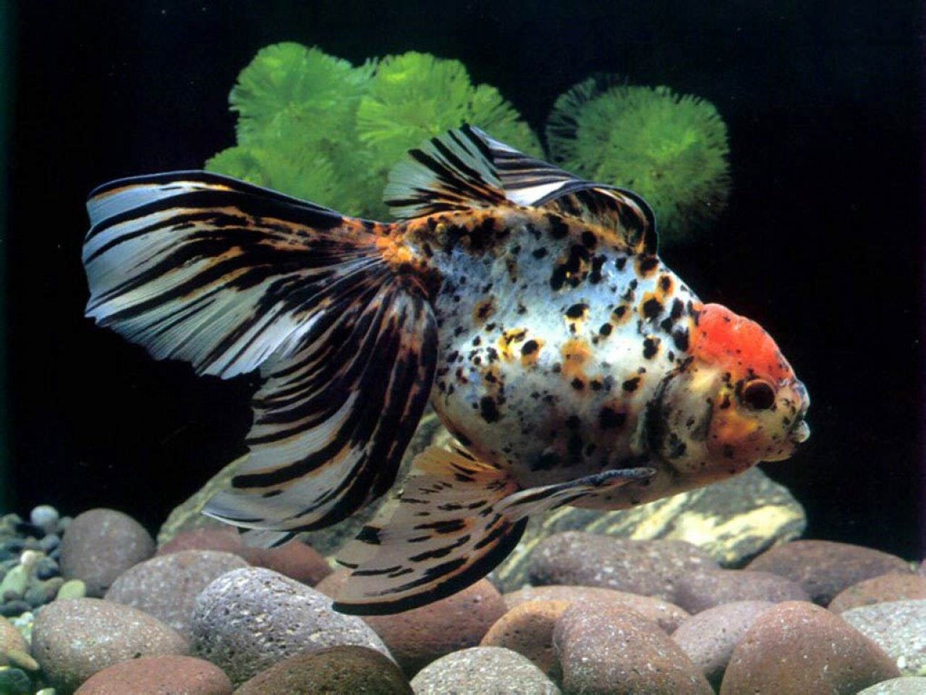
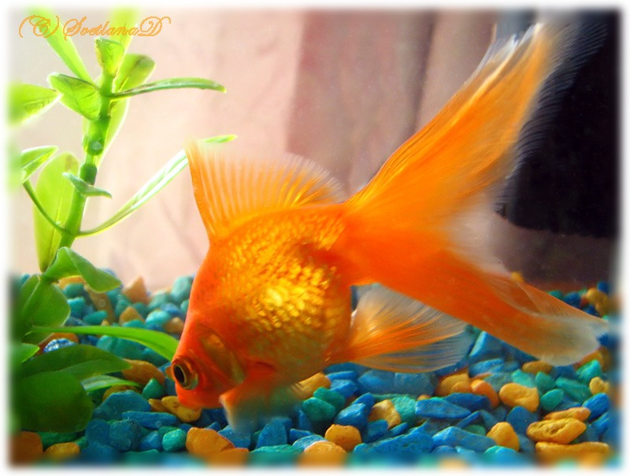
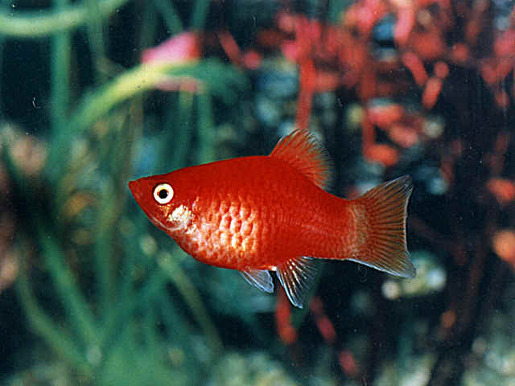
Холодноводные
аквариумные рыбки

Slide 7
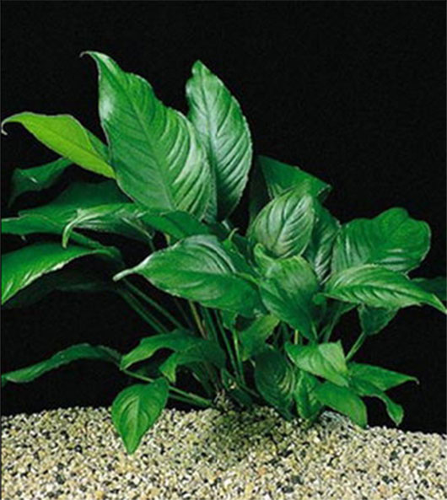
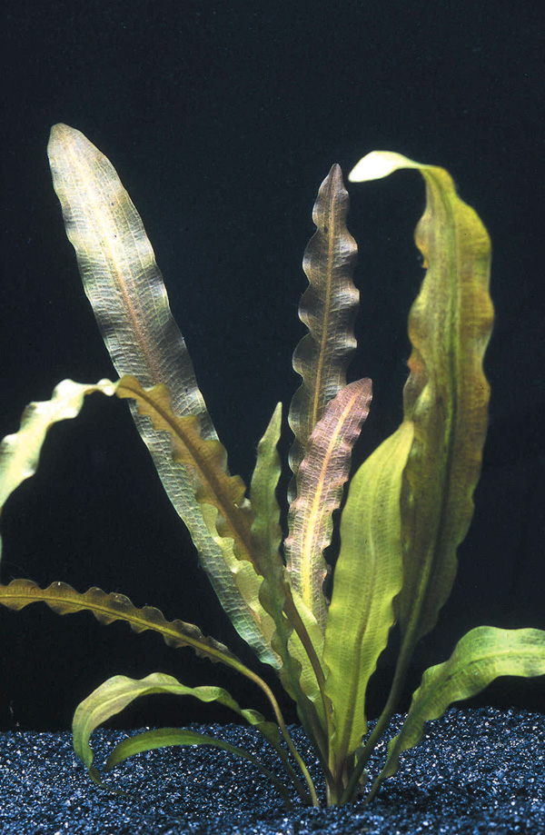
Аквариумные растения
Валлиснерия
Анубиас
Апоногетон

Slide 8
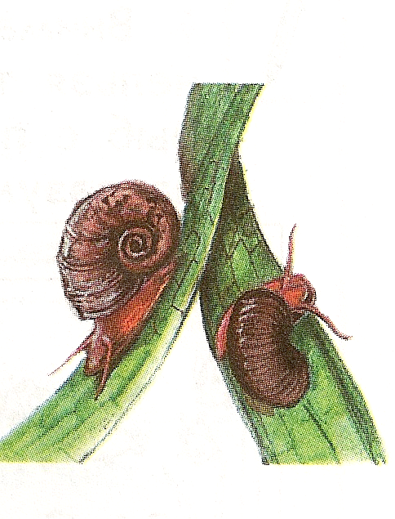
Улитка - катушка
Аквариумные животные

Slide 9
Самый большой "однокамерный" цилиндрический аквариум находится в Берлине в атриуме 5-ти звездночого отеля Radisson SAS комплекса DomAquare рядом с Берлинским Собором. Самый большой аквариум находится в Берлине

Slide 10
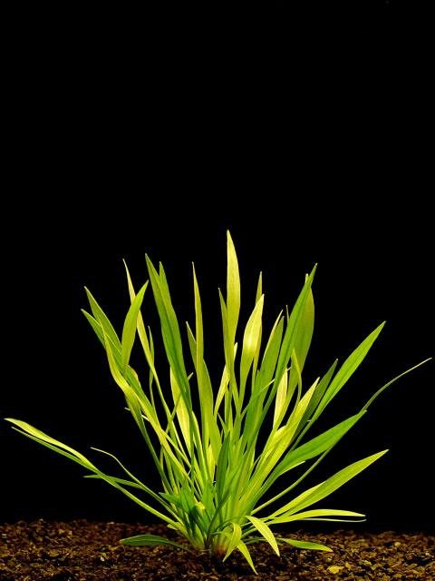
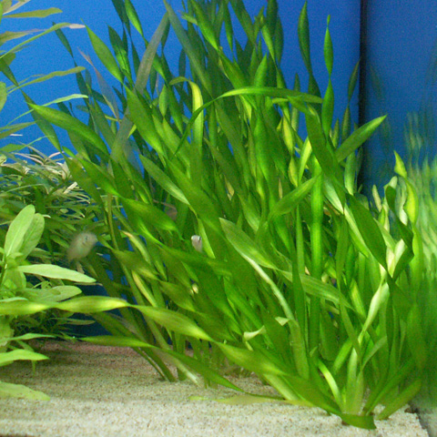
Производители- растения
Элодея
Валлиснерия
Эхинодорус
Растения - производители

Slide 11
Потребители-рыбы

Slide 12
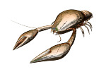
Сомик
Черепаха
Разрушители
Улитки
Рак

Slide 13
это часть удивительного, подводного и фантастического мира…..
Аквариум-

Slide 14
Спасибо !

